Slide 1
LE FAMIGLIE IMMIGRATE AL TEMPO DELLA CRISI
Una ricerca nei territori del Triveneto
A cura del gruppo di lavoro del dossier “Cittadini stranieri residenti a Treviso”

Slide 2
Il report presenta le principali evidenze emerse in un percorso di ricerca qualitativa compiutosi fra il 2015 e il 2016 nei territori del Triveneto, volto ad indagare le condizioni e le dinamiche delle famiglie immigrate nel protrarsi della crisi economico-occupazionale e con l’arrivo di nuovi soggetti migratori.
Hanno contribuito alla realizzazione del lavoro:
Bruno Baratto, Marco Berdusco, Letizia Bertazzon, Davide Girardi, Franco Marcuzzo, Francesca Marengo, Ester Moschini.

Slide 3
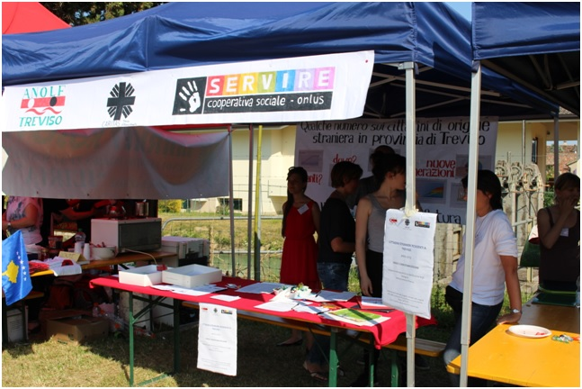
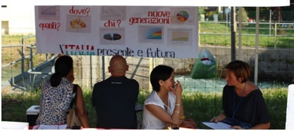
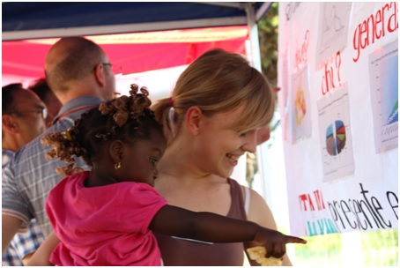
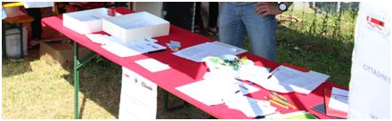
PARTE PRIMA
IL PERCORSO DI RICERCA
… IL BISOGNO DI ANDARE OLTRE I DATI

Slide 4
Le origini della ricerca:
il report annuale sui residenti stranieri in provincia di Treviso;
la sua integrazione con ricerche di tipo qualitativo;
l’ampliamento al territorio del Triveneto per una ricerca sul campo relativa alle condizioni delle famiglie migranti

Slide 5
Le fasi dei pionieri e dell’immigrazione di matrice prevalentemente economico-lavorativa hanno da tempo lasciato lo spazio a migrazioni di natura più compiutamente familiare.
Importante indagare come gli anni di “crisi” hanno sconvolto l’esperienza di molti, tra cui quelle famiglie di migranti che da tempo sono fra le protagoniste centrali dei nostri territori.
L’oggetto – soggetto dell’indagine (la famiglia migrante) chiede per la complessità che lo caratterizza uno sguardo
    plurale
    dinamico

Slide 6
L’articolazione del percorso:
indagine esplorativa
approfondimento in 3 focus group dedicati composti da
studenti autoctoni e stranieri (1.o filone)
componenti di famiglie migranti con lungo periodo di stanzialità (2.o filone)
– quest’ultimo si è ampliato su dimensione triveneta;
considerazioni interpretative

Slide 7
Indagine preliminare:
circa 160 persone coinvolte, migranti di differenti nazionalità e con differente longevità di presenza in Italia;
somministrazione di un questionario relativo alla situazione delle famiglie di migranti residenti sul territorio della provincia di Treviso.
I focus sulla famiglia:
5 focus di cui
1 a Montebelluna (TV);
1 a Mareno di Piave (TV);
1 a Verona;
1 a Trento;
1 a Pordenone (partecipanti da Pordenone e da Udine).
Coinvolti una quarantina di migranti, in prevalenza adulti, di differenti nazionalità, e con una lunga permanenza in Italia.

Slide 8
Le evidenze emerse da tutti i focus tenuti sulla famiglia
sono quelle che presentiamo oggi,
il quale comprende, alla fine, una proposta di rilettura
in chiave di antropologia culturale,
alla luce della categoria simbolica incentrata sul tema del
“confine”

Slide 9
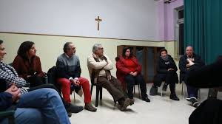
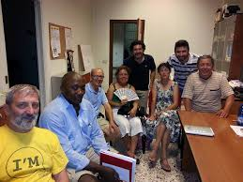
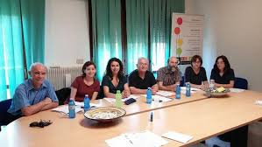
PARTE SECONDA
LE PRINCIPALI EVIDENZE EMERSE DAI FOCUS GROUP

Slide 10

1. Una condizione diffusa di difficoltà che impone nuove scelte
Tra tutela e ridefinizione dei progetti migratori,
vivendo una condizione sospesa
tra un passato pur difficile ma con opportunità
ed un futuro incerto e per molti aspetti più complesso.
“… in quegli anni non era difficile trovare lavoro”
“C’erano tante opportunità…”
“… abbiamo investito tanto ed ora siamo qui, in questa situazione”

Slide 11
CONFINI CHE (RI-)EMERGONO …
Riemersione di confini materiali e simbolici
Fragilità e precarietà
del processo di inclusione

Slide 12
2. La crisi come momento di rottura
In un contesto di scarse opportunità affiorano
nuove tensioni sociali, spuntano forme di rivalità...
si interrompe un lento processo di inclusione,
con il rischio di nuove forme di esclusione.
“… se lavora lo straniero e non l’italiano, non va bene”.
“Nel momento in cui perdi il lavoro perdi tutto. Anche la dignità!”
“… sanno che se adesso mi mandano via, non trovo più lavoro.”
“… gli immigrati diventano i responsabili della crisi e coloro che rubano il lavoro agli italiani”.

Slide 13
CONFINI CHE (RI-)EMERGONO…
Confine nuovo nel mondo del lavoro tracciato da stereotipi sulle provenienze nazionali e culturali dei migranti
Confine tra i migranti di
«vecchia generazione»
e i nuovi arrivati (richiedenti asilo)

Slide 14
3. Verso una ridefinizione dei progetti migratori
Il tentativo di preservare il progetto migratorio
passa anche attraverso
la riapertura del capitolo della mobilità.
In Italia si sta solo se c’è lavoro, ma nel paese di origine si torna solo “per una visita”.
“Nella crisi… il migrante ha un’opzione in più: può andare via! … se rimane allo stesso modo, rimane con il malessere di tutti…”.
“… se andiamo in un altro Paese dobbiamo ricominciare tutto da capo!”.
“… oggi quelli che tornano in Marocco sono solo quelli morti!”

Slide 15
CONFINI CHE (RI-)EMERGONO…
Riemersione dei confini territoriali che molti migranti decidono di attraversare nuovamente
Confine tra ciò che si considera casa
e la necessità di ripartire

Slide 16
4. Una stabilità familiare messa in discussione
Tensioni e difficoltà minano la stabilità familiare
e mettono in discussione il ruolo della famiglia.
Il rapporto intergenerazionale è sempre più complesso:
in bilico tra speranze disattese dei genitori
e aspirazioni a nuovi modelli di vita dei figli.
“… ora puntiamo sui figli”.
“… se tornano in patria sarebbero (davvero) degli stranieri.”
“… chiamano anche i nostri figli immigrati... ma loro non sono immigrati. Sono il frutto dell’immigrazione dei genitori!”
“… questa crisi sta uccidendo le famiglie!”
“Il problema di noi stranieri ora riguarda i figli…”
“… i figli portano in casa una cultura diversa…”

Slide 17
CONFINI CHE (RI-)EMERGONO…
Confine tra famiglie ricomposte e famiglie costrette di nuovo a spezzarsi
Confine tra vecchie
e nuove generazioni
che spesso si traduce in conflitto

Slide 18
5. Bisogno di appartenenza e cittadinanza
Una percezione identitaria confusa, sospesa tra più appartenenze,
con un forte bisogno di legittimazione e riconoscimento
che passa, forse, anche attraverso
l’acquisizione della cittadinanza.
“… noi siamo abituati a vivere qui, siamo qui da molti anni, di là tutto è diverso.”
“… mi sento Ucraina, ma quando torno nel mio Paese mi manca l’Italia, non riesco più a stare lì…”
“… anche se sono italiana, so che non sarò mai vista come italiana”
“… crei amicizie qua, ma resti straniero, sei immigrato… non sei né qua né là.”
“… una gamba qua, una gamba là… siamo proprio nel mezzo”.
“Qui sono trattata da straniera, ma lo sono anche quando torno nel mio Paese”.

Slide 19
CONFINI CHE (RI-)EMERGONO…
Permanenza del confine tra appartenenze multiple: al paese di origine e al paese di immigrazione
Acquisizione della
cittadinanza italiana
come acquisizione
della libertà di movimento
Confine tra appartenenza e rinnovata mobilità

Slide 20
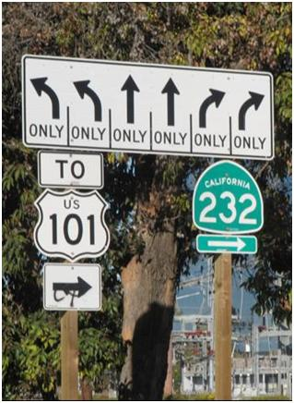
PARTE TERZA
QUALI INDICAZIONI?
… ben sappiamo che i confini possono essere necessari custodi di identità,
utili dispositivi per diminuire l’ansia provocata dalla con-fusione e l’insicurezza che ne nasce.
Tuttavia, perché la vita di una società sia sana, è necessario che i confini siano permeabili, attraversabili nel modo meno conflittuale possibile …

Slide 21
GRAZIE PER L’ATTENZIONE!
www.anolftreviso.it
www.caritastarvisina.it
www.caritasvittorioveneto.it
www.diocesitv.it/migrantes
www.laesse.org

